Slide 1
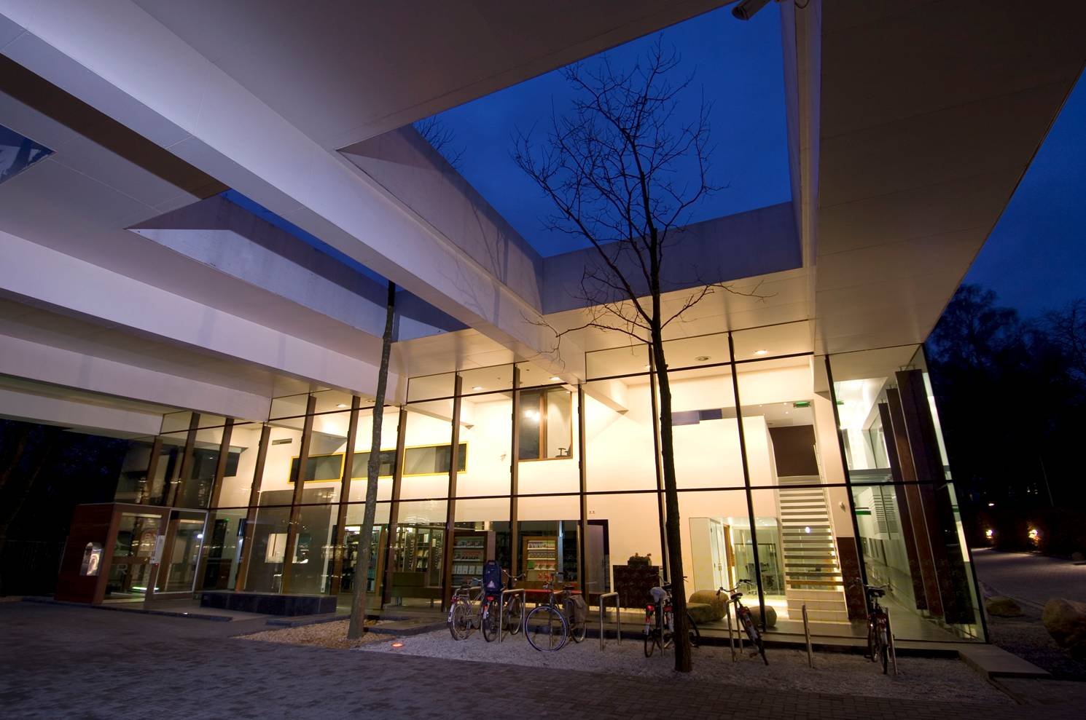
Nieuwe website vaste boekenprijs

Slide 2
Even voorstellen
Ylno Rogers, aanbestedingsadviseur
Who?
Winston Sanches, IT-Expert aanbesteding nieuwe website
Who?
Jeroen Knol, IT-Adviseur
Why?
Manon Mijinke, Projectleider
Why?

Slide 3

Commissariaat voor de Media
Toezichthouder op de naleving van de Mediawet en de Wet op de vaste boekenprijs
Opgericht in 1988 tegelijk met de invoering van de Mediawet
Waar houden wij toezicht op?
-) Radio
-) Televisie
-) Videodiensten op aanvraag
-) Nederlandse boekuitgaven
Als zelfstandig bestuursorgaan staan wij tussen de politiek en de media-instellingen

Slide 4
Wet vaste boekenprijs
Sinds 2005 bij wet geregeld
Alleen voor gedrukte boeken in de Nederlandse en/of Friese taal en bladmuziek
Ter voorkoming van prijsconcurrentie
Niet voor
e-boeken

Slide 5
Doel website vaste boekenprijs
Tijdig, juist & volledig
Bijzondere prijzen
Aanmelden, verwerken en publiceren van:
Vaste boekenprijzen

Slide 6
Waarom een nieuwe website?
Huidige website is live sinds 2006
Why?
CvdM is verplicht om nieuwe website aan te besteden
Why?
Verder digitaliseren, uitgevers meer zelf laten doen
Why?

Slide 7
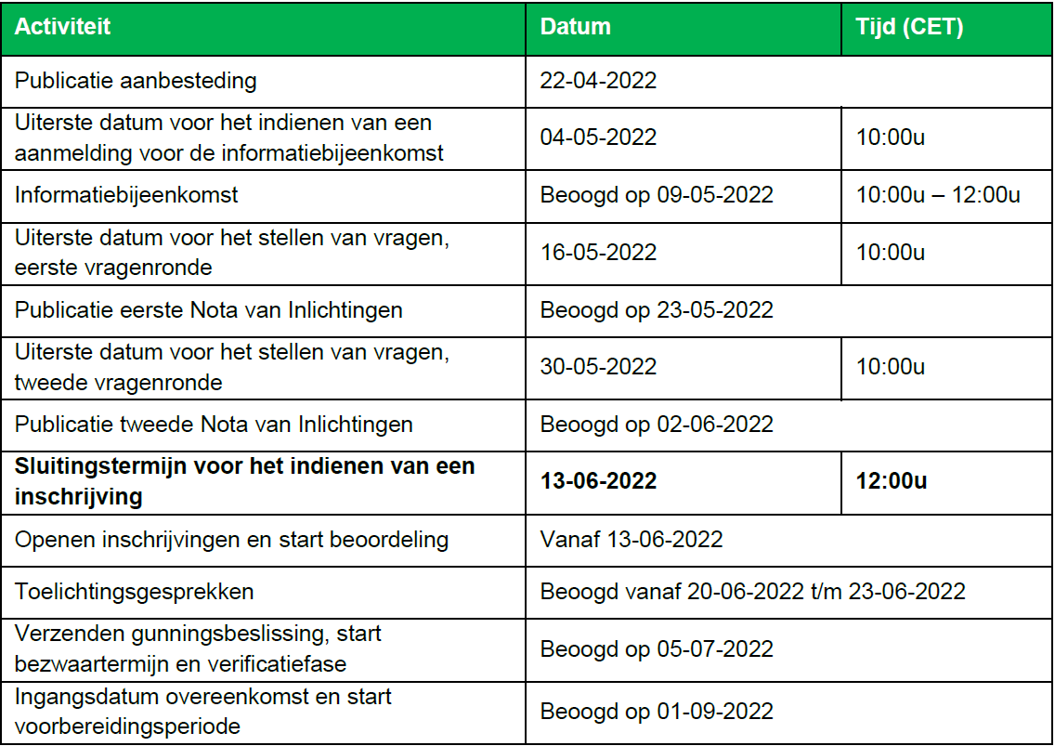
Verdere verloop van aanbestedingstraject

Slide 8
Vragen?
Antwoorden van het CvdM op eventuele vragen hebben een informatief karakter, hieraan kunnen geen rechten worden ontleend in het kader van de aanbesteding. De formele beantwoording van vragen vindt plaats via de formele
vragenrondes die in de aanbestedingsleidraad zijn benoemd.

